Slide 1


ФОТОЭФФЕКТ
ТЕОРИЯ
ФОТОЭФФЕКТА
Л.И. Сметанкин
11 класс

Slide 2

Предисловие
В данной презентации «Фотоэффект. Теория фотоэффекта», выполненной в программе Microsoft Offic PowerPoint с применением мультимедийных технологий, автором сделана попытка на более доступном уровне довести до сведения учащихся объяснение явления фотоэффекта на уроке в 11 классе. Для усиления наглядности предусмотрена возможность показа динамических моделей. Все рисунки, анимации опытов (демонстраций) выполнены автором.
В сети Интернета трудно найти материал по данной теме, собранный воедино, и более доступный учащимся 11 класса не только на уровне восприятия, но и на уровне осознания.
Презентация не заменяет демонстрационный эксперимент на уроке, а только добавляет возможный изучаемый материал и поясняет явления фотоэффекта, что в итоге влияет на мотивацию обучения учащихся.
Презентация может быть использована на уроке физики в 11 классе «Фотоэффект. Теория фотоэффекта».
Автор будет рад, если учителя, которые использовали данную версию презентации, предложат некоторый материал для ее совершенствования автором или дополнят ее самостоятельно у себя в школе, а также выскажут свои замечания или рекомендации.

Slide 3

!
Перед тем как показывать презентацию учащимся, внимательно изучите переходы анимаций в каждом слайде.
Обратите внимание на использование «мышки» при работе с анимированными слайдами.

Slide 4
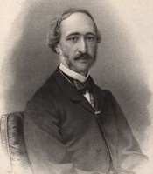
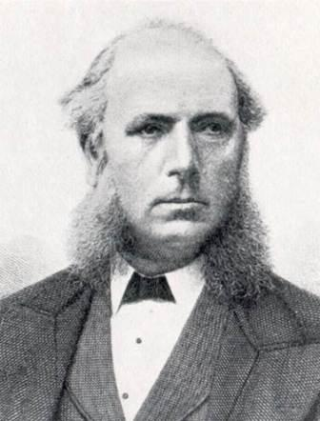
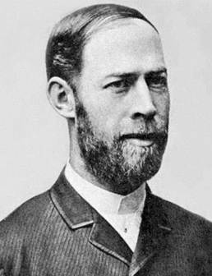
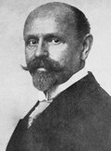
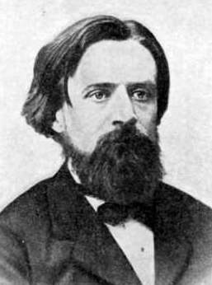
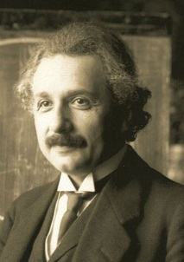
История открытия
Явление фотоэффекта было открыто в начале XIX века.
В 1839 году французский учёный Александр Эдмонд Беккерель наблюдал фотогальванический эффект на границе металлического электрода и жидкости (электролите).
В 1873 году английский инженер-электрик Смит Уиллоуби обнаружил, что если воздействовать на селен электромагнитным излучением, то его электропроводность меняется.
Проводя опыты по исследованию электромагнитных волн в 1887 году, немецкий физик Генрих Герц заметил, что заряженный конденсатор разряжается гораздо быстрее, если осветить его пластины ультрафиолетовым излучением.
Германский физик-экспериментатор Вильгельм Гальвакс в 1888 году обнаружил, что при облучении металла коротковолновым ультрафиолетовым излучением металл теряет отрицательный заряд, то есть наблюдается явление фотоэффекта.
Огромный вклад в изучение фотоэффекта внёс русский физик Александр Григорьевич Столетов, проводивший детальные опыты по изучению фотоэффекта в 1888-1890 годах.
В 1905 году Альберт Эйнштейн теоретически обосновал фотоэффект.

Slide 5




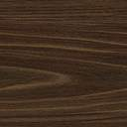

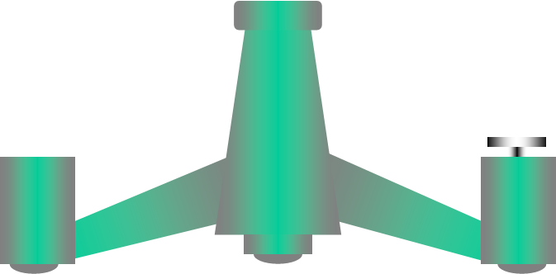
Фотоэффект - явление испускания электронов с поверхности металла под действием света.
Cвет выбивает (вырывает) электроны из металла.

Slide 6
Генрих Герц
Наблюдение
фотоэффекта

Slide 7
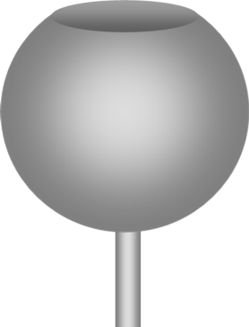
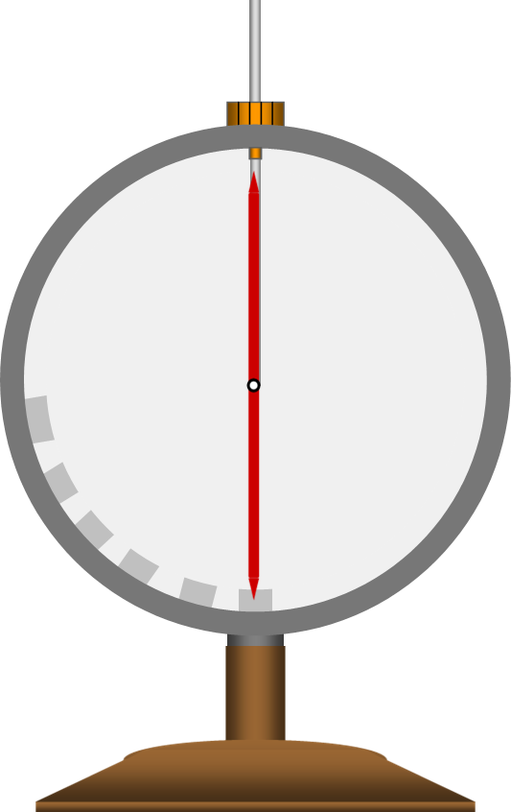



Устройство электрометра
Металлический стержень
Изолятор
Полый металлический шар
Металлический корпус
Заднее матовое стекло
Стрелка
Переднее прозрачное стекло
Подставка
Notes:
Устройство электрометра

Slide 8


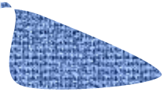

Электризация при трении
При трении эбонитовой палочки о шерсть она заряжается отрицательно, а шерсть при этом - положительно. Это объясняется тем, что при трении электроны переходят с шерсти на эбонит, т.е. с того тела, в котором силы притяжения к ядру атома меньше, на то тело, в котором эти силы больше.
Тела электризуются, т е. получают электрический заряд, когда они приобретают или теряют электроны. Новые электрические заряды при этом не возникают. Происходит лишь разделение уже имеющихся зарядов между электризующимися телами: часть отрицательных зарядов переходит с одного тела на другое.

Slide 9
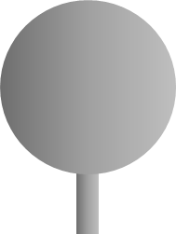
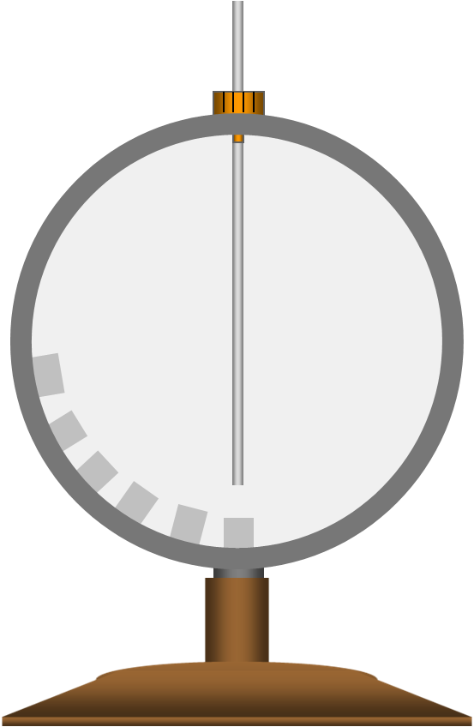
Цинковая пластина
Включим источник света
Почему разряжается электрометр?
Зарядим цинковую пластинку отрицательно.
Notes:
Почему разряжается электрометр

Slide 10
Повторим опыт
Включим источник света
Почему разряжается электрометр?
Свет вырывает электроны с поверхности металла. Если она заряжена отрицательно, электроны отталкиваются от нее и электрометр разряжается.

Slide 11
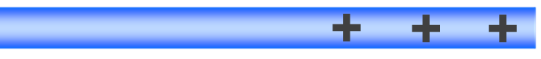
+
Включим источник света
Почему не разряжается электрометр?
Зарядим цинковую пластинку положительно.
Notes:
Почему разряжается электрометр

Slide 12
+
Повторим опыт
Включим источник света
При положительном заряде пластины вырванные светом электроны притягиваются к пластине и оседают на ней. Поэтому заряд электрометра не изменяется.
Notes:
Почему разряжается электрометр

Slide 13
Стекло
Поставим на пути света стекло.
Включим источник света
Если на пути света поставить стекло, отрицательно заряженная пластинка уже не теряет электроны, какова бы ни была интенсивность излучения.
Стекло поглощает ультрафиолетовые лучи. Из этого опыта можно заключить: именно ультрафиолетовый участок спектра вызывает фотоэффект.
Notes:
Почему разряжается электрометр

Slide 14
Для того чтобы получить о фотоэффекте более полное представление, нужно было выяснить, от чего зависит число вырванных светом с поверхности вещества электронов (фотоэлектронов) и чем определяется их скорость или кинетическая энергия.
N - ?
v - ? Е_{к} - ?
С этой целью были продолжены экспериментальные исследования.

Slide 15
А. Г. Столетов
Опыты
А.Г. Столетова
по
фотоэффекту

Slide 16

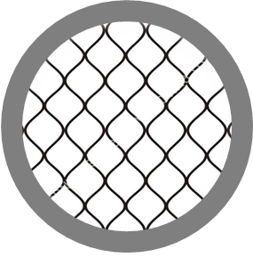




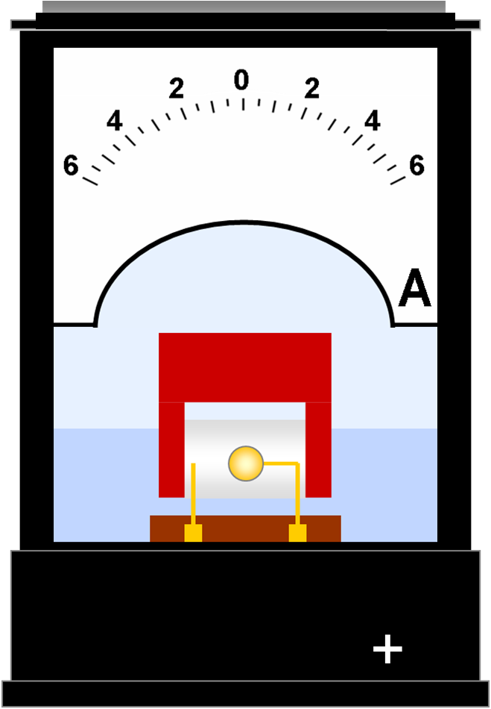

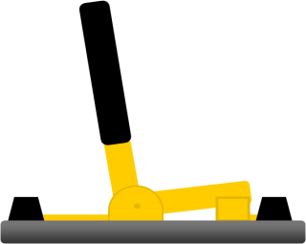
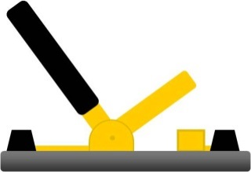
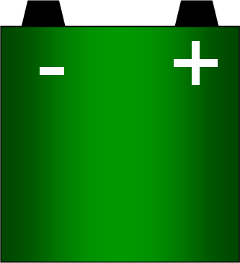


Диск из цинка
Вид с боку
Кольцо с металлической сеткой
Включим источник света
Электроны, выбитые с цинкового диска светом, под действием электрического поля движутся к кольцу с сеткой и оседают на ней. В цепи возникает электрический ток.
Электрического тока в цепи нет
В цепи появился электрический ток
●
Замкнем электрическую цепь

Slide 17
Опытное (экспериментальное) доказательство
фотоэффекта

Slide 18


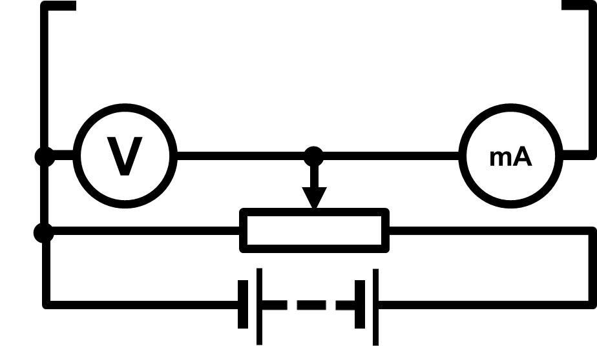
В стеклянный баллон, из которого выкачан воздух, помещаются два электрода.
Свет
Кварцевое окошко
Электрод - катод
Электрод - анод
Внутрь баллона на один из электродов поступает свет через кварцевое окошко, прозрачное не только для видимого света, но и для ультрафиолетового излучения.
Вольтметр
Потенциометр
На электроды подается напряжение, которое можно менять с помощью потенциометра и измерять вольтметром.

Slide 19

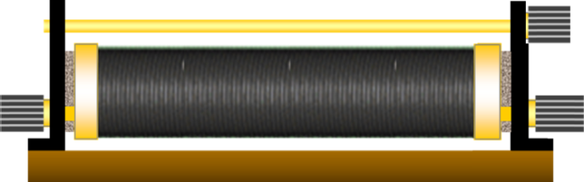
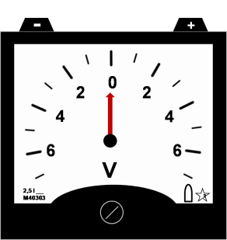
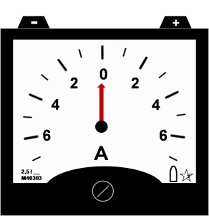
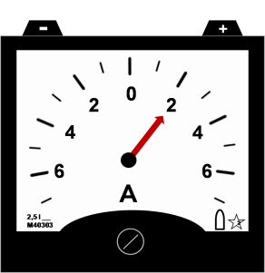
I
На электрод поступает свет через кварцевое окошко.
●
0
U
Под действием света электрод испускает электроны. Часть электронов, испускаемых в секунду достигают другого электрода.
●
В электрической цепи есть ток.
Замкнем электрическую цепь.

Slide 20


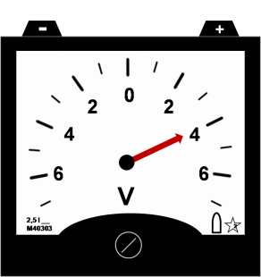
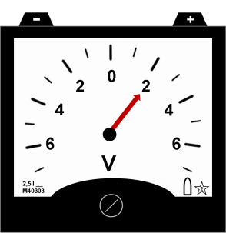
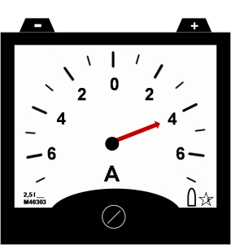
I
На электрод поступает свет через кварцевое окошко.
●
●
0
U
Под действием света электрод испускает электроны. Часть электронов, испускаемых в секунду достигают другого электрода.
●
В электрической цепи увеличился ток.
В электрической цепи есть ток.
Увеличим разность потенциалов между электродами.

Slide 21
I
На электрод поступает свет через кварцевое окошко.
●
●
●
0
U
Под действием света электрод испускает электроны. Часть электронов, испускаемых в секунду достигают другого электрода.
●
В электрической цепи есть ток.
Еще увеличим разность потенциалов между электродами.

Slide 22
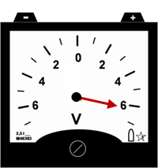
I
Максимальное значение силы тока I_{н} называется током насыщения.
На электрод поступает свет через кварцевое окошко.
I_{н}
●
●
●
0
U
При дальнейшем увеличении разности потенциалов между электродами все электроны достигают электрода и ток в цепи не изменяется.
●

Slide 23
Изменяя в этом опыте интенсивность излучения, удалость установить:
количество электронов, вырываемых светом с поверхности металла за 1 секунду, прямо пропорционально поглощаемой за это время энергии световой волны.

Slide 24


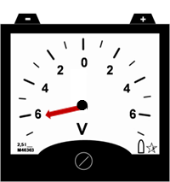
I
Под действием света электрод испускает электроны. Часть электронов, испускаемых в секунду достигают другого электрода.
На электрод поступает свет через кварцевое окошко.
●
●
Если изменить полярность батареи, то сила тока уменьшается и при некотором напряжении Uз обратной полярности станет равной нулю.
U_{з}
0
U
●
В электрической цепи есть ток.
Изменим полярность батареи.

Slide 25
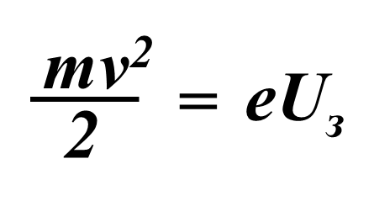
I
Задерживающее напряжение U₃ зависит от максимальной кинетической энергии, которую имеют вырванные светом электроны.
Измеряя задерживающее напряжение и применяя теорему о кинетической энергии, можно найти максимальное значение кинетической энергии электронов:
●
●
U_{з}
U
При изменении интенсивности света (плотности потока излучения) задерживающее напряжение, как показали опыты, не меняется. Значит, не меняется кинетическая энергия электронов. С точки зрения волновой теории света этот факт непонятен. Ведь, чем больше интенсивность света, тем большие силы действуют на электроны со стороны электромагнитного поля световой волны и тем большая энергия, казалось бы, должна передаваться электронам.
Notes:
=

Slide 26
На опытах было обнаружено, что кинетическая энергия вырываемых светом электронов зависит только от частоты света.
Второй закон фотоэффекта: максимальная кинетическая энергия фотоэлектронов линейно растет с частотой света и не зависит от его интенсивности.
Если частота света меньше определенной для данного вещества минимальной частоты V_{min} то фотоэффекта не происходит.

Slide 27
Законы фотоэффекта
Первый закон фотоэффекта: количество электронов, вырываемых светом с поверхности металла за 1 секунду, прямо пропорционально поглощаемой за это время энергии световой волны.
Второй закон фотоэффекта: максимальная кинетическая энергия фотоэлектронов линейно растет с частотой света и не зависит от его интенсивности.

Slide 28
Все попытки объяснить явление фотоэффекта на основе законов электродинамики Максвелла, согласно которым свет - это электромагнитная волна, непрерывно распределенная в пространстве, оказались безрезультатными.
Нельзя было понять, почему энергия фотоэлектронов определяется только частотой света и почему лишь при достаточно малой длине волны свет вырывает электроны.

Slide 29
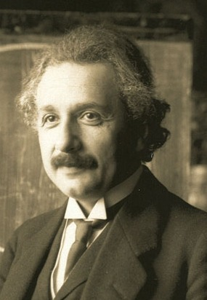
А. Эйнштейн
Теоретическое
объяснение фотоэффекта

Slide 30
Объяснение фотоэффекта было дано в 1905 г. Эйнштейном, развившим идеи Планка о прерывистом испускании света. В экспериментальных законах фотоэффекта Эйнштейн увидел убедительное доказательство того, что свет имеет прерывистую структуру и поглощается отдельными порциями.
Энергия Е каждой порции излучения в полном соответствии с гипотезой Планка пропорциональна
частоте:
E = hv,
где h - постоянная Планка.
Из того, что свет излучается порциями, еще не вытекает вывода о прерывистости структуры самого света. Ведь и минеральную воду продают в бутылках, но отсюда не следует, что вода состоит из неделимых частей.
Лишь явление фотоэффекта показало, что свет имеет прерывистую структуру: излученная порция световой энергии Е = hv сохраняет свою индивидуальность и в дальнейшем. Поглотиться может только вся порция целиком.

Slide 31

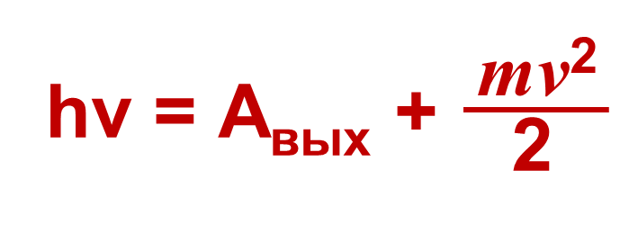
Кинетическую энергию фотоэлектрона можно найти, применив закон сохранения энергии. Энергия порции света hv идет на совершение работы выхода А_{вых} и на сообщение электрону кинетической энергии Е_{к}.
hv = А_{вых} + Е_{к}
А_{вых}
hv
Е_{к}
Работа выхода - это минимальная энергия, которую надо сообщить электрону, чтобы он покинул металл.

Slide 32
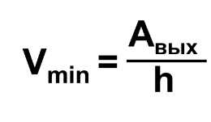
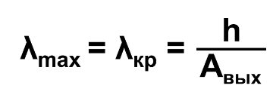
Интенсивность света, по Эйнштейну, пропорциональна числу квантов (порций) энергии hv в световом пучке и поэтому определяет число электронов, вырванных из металла.
Скорость же электронов согласно формуле определяется только частотой света v и работой выхода А_{вых}, зависящей от типа металла и состояния его поверхности. От интенсивности света скорость не зависит.
Для каждого вещества фотоэффект наблюдается лишь в том случае, если частота v света больше некоторого минимального значения V_{min}. Ведь, чтобы вырвать электрон из металла даже без сообщения ему кинетической энергии, нужно совершить работу выхода А_{вых}. Следовательно, энергия кванта должна быть больше этой работы:
hv > А
Предельную частоту v_{min} и предельную длину волны λ_{max} называют красной границей фотоэффекта.
λ_{max} - максимальная длина волны, при которой фотоэффект еще наблюдается. Это название появилось по аналогии со световыми волнами, так как максимальная длина волны видимого света соответствует красному цвету. Работа выхода А зависит от рода вещества. Поэтому и предельная частота V_{min} фотоэффекта (красная граница) для разных веществ различна.
Третий закон фотоэффекта: для каждого вещества существует максимальная длина волны, при которой фотоэффект еще наблюдается. При больших длинах волн фотоэффекта нет.

Slide 33
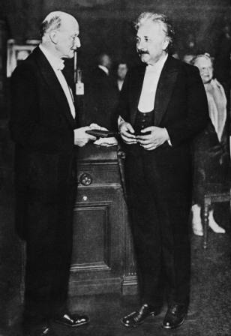
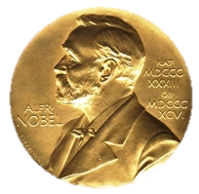

Пользуясь уравнением Эйнштейна, можно найти постоянную Планка h. Для этого нужно экспериментально определить частоту света v, работу выхода А и измерить кинетическую энергию фотоэлектронов. Подобные измерения и расчеты дают h = 6,63 • 10⁻³⁴ Дж ∙ с.
Точно такое же значение было найдено и самим Планком при теоретическом изучении совершенно другого явления - теплового излучения. Совпадение значений постоянной Планка, полученных различными методами, дополнительно подтверждает правильность предположения о прерывистом характере излучения и поглощения света веществом.
Уравнение Эйнштейна, несмотря на его кажущуюся простоту, объясняет основные закономерности фотоэффекта. Эйнштейн был удостоен Нобелевской премии за работы по теории фотоэффекта.

Slide 34
Применение фотоэффекта

Slide 35

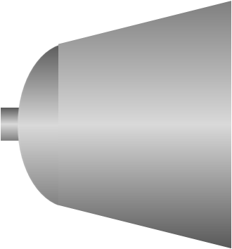
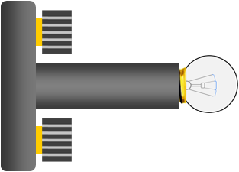
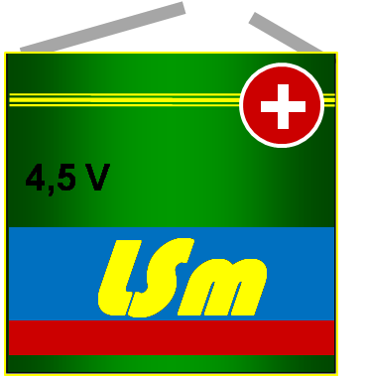
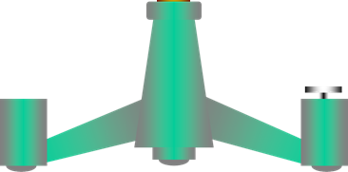
При освещении некоторых веществ светом в них появляется ток, световая энергия превращается в электрическую - это явление фотоэффекта. На нем основано устройство и действие фотоэлементов.
Фотоэлементы применяются в солнечных батареях, световых датчиках, калькуляторах, видеокамерах…

Slide 36
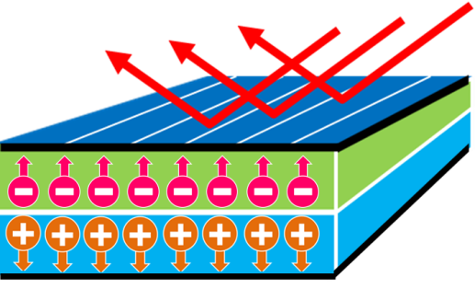
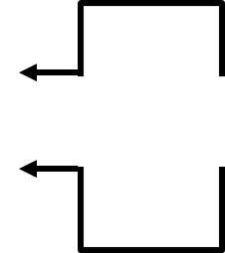
Фотоэнергия
Фотоэнергия – это один из двух способов использования излучения Солнца. Постоянный ток вырабатывается под действием солнечных лучей.
Происходит преобразование световой энергии в электрическую в так называемых фотоячейках, которые, по сути, представляют собой двухслойную структуру из двух полупроводников разного типа.
Нижний полупроводник относится к p-типу (с недостатком электронов), верхний – к n-типу с избытком электронов.
Электроны n-проводника поглощают энергию падающих на них лучей Солнца и покидают свои орбиты, причем энергетического импульса достаточно для того, чтобы они перешли в зону p-проводника. При этом образуется направленный электронный поток, называемый фототоком.
Иными словами, вся структура работает как своеобразные электроды, в которых под воздействием солнца генерируется электроэнергия.

Slide 37






Нагреваясь в коллекторе до высоких температур, теплоноситель проходит по соединительным шлангам в теплообменный бак, который наполнен водой.
Через бак он проходит по змеевидной трубке, отдавая свое тепло воде. Остывший теплоноситель выходит из бака и подается обратно в коллектор. По сути, это – своеобразный «солнечный» кипятильник», только вместо нагревательной спирали используется змеевик в баке, а вместо электросети – солнечный свет.

Slide 38
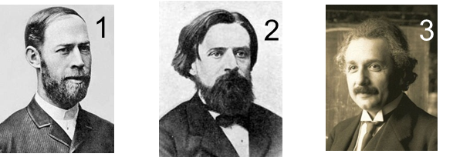
Тест по теме «Фотоэффект»
Какие из перечисленных явлений служат доказательством квантовой природы света (выберите правильный ответ):
1 – интерференция 2 – поляризация 3 – дифракция 4 - фотоэффект
А. 1, 2, 3 Б. 3 и 4 В. 4
2. Какое из приведенных ниже выражений наиболее точно определяет понятие фотоэффекта? Укажете правильный ответ.
А. Испускание электронов веществом в результате его нагревания.
Б. Вырывание электронов из вещества под действием света.
В. Увеличение электрической проводимости вещества под действием света.
3. Кто из этих ученых сформулировал законы фотоэффекта. Выберите правильный ответ.
А. 1 Б. 2 В. 3
4. От каких параметров зависит максимальная кинетическая энергия электронов, вырываемых с металла светом?
А. От интенсивности света Б. От частоты В. От работы выхода
Г. От частоты и работы выхода

Slide 39
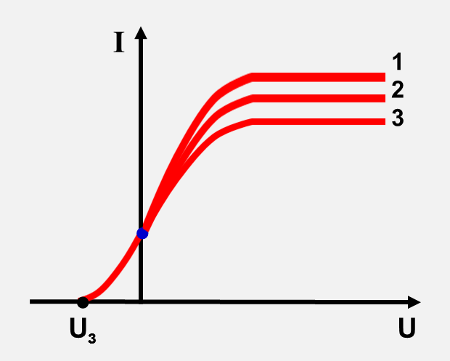
5. С помощью графика определите в каком случае больше интенсивность света, падающего на металл?
А. 1 Б. 2 В. 3
6. Какое из приведенных ниже выражений точно определяет понятие работы выхода? Укажите правильный ответ.
А. Энергия, необходимая для отрыва электрона от атома в металле.
Б. Кинетическая энергия свободного электрона в металле.
В. Энергия, необходимая свободному электрону для вылета из металла.
7. Какое из приведенных выражений позволяет рассчитать энергию кванта излучения? Укажите правильные ответы.
А. hv_{min} = А_{вых}+ Е_{к} Б. hv = hv_{min} - E_{к} В. hv = А_{вых}+ mv²/2
8. При каком условии возможен фотоэффект? Укажите правильные ответы.
А. hv > A_{вых} Б. hv ≥ A_{вых} В. hv < A_{вых}
9. Чему равна максимальная кинетическая энергия фотоэлектронов вырываемых из металла под действием фотонов с энергией 8*10⁻¹⁹ Дж, если работа выхода 2*10⁻¹⁹ Дж? Укажите правильные ответы.
А. 10·10⁻¹⁹ Дж Б. 6·10⁻¹⁹ Дж В. 5·10⁻¹⁹ Дж

Slide 40
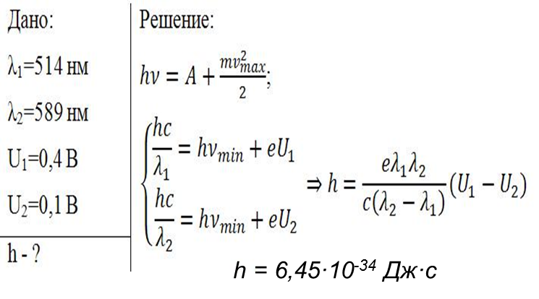
10. Укажите вещество, для которого возможен фотоэффект под действием фотонов с энергией 4,8·10⁻¹⁹ Дж. Укажите все правильные ответы.
А. Платина (А_{вых} = 10·10⁻¹⁹ Дж)
Б. Серебро (А_{вых} = 7,5·10⁻¹⁹ Дж)
В. Литий (А_{вых} = 3,7·10⁻¹⁹ Дж)
Металл | Дж | эВ
Калий Литий Платина Рубидий Серебро Цезий Цинк | 3,5·10⁻¹⁹ 3,7·10⁻¹⁹ 10·10⁻¹⁹ 3,4·10⁻¹⁹ 7,5·10⁻¹⁹ 3,2·10⁻¹⁹ 6,4·10⁻¹⁹ | 2,2 2,3 6,3 2,1 4,7 2,0 4,0
11. При освещении материала фотокатода светом с длиной волны λ₁ = 514 нм запирающее напряжение составило U₁ = 0,4 В, при λ ₂ = 589 нм, U₂ = 0,1 В. Найти постоянную Планка.
А. h = 6,45·10⁻³⁴ Дж·с
Б. h = 6,25·10⁻³⁴ Дж·с
В. h = 6,85·10⁻³⁴ Дж·с
Notes:
6,45

Slide 41
Приложение
А. Г. Столетов
Опыты
А.Г. Столетова
по
фотоэффекту

Slide 42
В 1888 г. Столетов начинает исследование фотоэффекта, открытого за год до этого Герцем. Исследования, продолжавшиеся два года, принесли ученому мировую известность. В рукописях Столетова сохранилась схема установки, на которой он проводил свои эксперименты.
«Два металлических диска («арматуры», «электроды») в 22 см диаметром были установлены вертикально и друг другу параллельно перед электрическим фонарем Дюбоска, из которого вынуты все стекла. В фонаре имелась лампа с вольтовой дугой А. Один из дисков, близлежащий к фонарю, сделан из тонкой металлической сетки, латунной или железной, иногда гальванопластически покрытой другим металлом, которая была натянута в круглом кольце; другой диск сплошной (металлическая пластинка)».

Slide 43
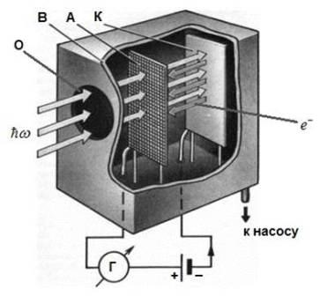
Из герметичной камеры B частично или полностью откачивался воздух. Внутри этой камеры располагалось два электрода: цельный металлический катод К и выполненный в виде металлической сетки анод А. Свет от дуговой лампы проникал в камеру через кварцевое окошко О (стекло практически не пропускает ультрафиолет) и благодаря устройству анода свободно падал на металлическую поверхность катода. Между катодом и анодом создавалось достаточно высокое напряжение (до 250 вольт), а ток в анодной цепи измерялся с помощью чувствительного гальванометра Г (точность порядка A). Столетов обнаружил, что при падении света на катод в цепи начинает течь фототок, который исчезает при закрывании кварцевого окошка. Наличие фототока наблюдалось и при наличии воздуха, и при его отсутствии — поэтому эффект никак не связан с ионизацией воздуха электромагнитным излучением.
Об отсутствии этой связи также говорит зарядовая несимметричность эффекта: при подключении к аноду отрицательного напряжения относительно катода ток не начинал идти и при освещении последнего (на самом деле, ничтожный ток тек, но это происходило из-за частичного поглощения света сетчатым анодом). Из опыта следовало, что источником носителей заряда фототока является не воздух, а освещаемый катод, причем заряд этих носителей отрицательный.
Таким образом, качественная сторона явления была исследована. Далее Столетов приступил к выяснению количественных характеристик фотоэффекта, освещая катод монохроматическим светом различной интенсивности и длины волны, а также меняя напряжение батареи. Варьировалось также давление воздуха в камере, расстояние между электродами и до дуговой лампы, материал окошка и металлы, из которых выполнены катод и анод. На основе многочисленных опытов по наблюдению внешнего фотоэффекта Столетов сформулировал три эмпирических закона:
Фототок, возникающий при освещении отрицательного электрода светом фиксированной длины волны, пропорционален интенсивности света и площади электрода.
Максимальная кинетическая энергия носителей фототока линейно зависит от частоты света и не зависит от его интенсивности.
Фотоэффект имеет место, если частота падающего света больше некоторой пороговой частоты ω₀, зависящей только от материала катода. Данная пороговая частота называется красной границей фотоэффекта.

Slide 44
Спасибо
за просмотр
данной работы
и ее оценку.

